Slide 1
Instituto de Educação, Ciência e Tecnologia - Pernambuco
Redes de computadores
Apresentação
Luís Eduardo Tenório Silva

Slide 2
1. Apresentação do docente/discente
E-mail do docente
  luis.eduardo@vitoria.ifpe.edu.br
Discente
  Qual o seu nome?
  Onde você mora?
  Qual a sua experiência com a área de informática?

Slide 3
2. Apresentação da disciplina
Objetivos
  Introduzir os conceitos de redes de computadores, topologias de rede, formas e meios de transmissão de dados, além de entender a arquitetura TCP/IP.

Slide 4
2. Apresentação da disciplina
Carga horária: 60 hrs;
Quantidade de aulas:
  20 aulas teórica/práticas;
  4 aulas por semana;
Dias de aula:
  Quarta-feira: 18:40 às 21:40;

Slide 5
2. Apresentação da disciplina
Avaliações
  50% avaliação teórica ( 1 prova por trimestre )
  50% trabalhos e avaliações práticas*
* A quantidade de trabalhos pode variar

Slide 6
3. Avaliações
Data das avaliações teóricas
X
X

Slide 7
4. Plano de aula
Aula 11 - Endereçamento IP
Aula 12 – Endereçamento IP (2)
Aula 13 - Ferramentas e teste de conectividade
Aula 14 - Compartilhamento de arquivos em rede
Aula 15 - Compartilhamento de arquivos em rede (2)
Aula 16 - Compartilhamento de periféricos em rede
Aula 17 - Compartilhamento de periféricos em rede (2)
Aula 18 - Prova
Aula 19 - 2ª chamada
Aula 20 - Recuperação
Aula 1 – Introdução
Aula 2 - Partes da internet
Aula 3 – Cabeamento
Aula 4 – Modelo OSI e TCP/IP
Aula 5 – Dispositivos de rede
Aula 6 – Camada de aplicação
Aula 7 – DNS
Aula 8 – Avaliação teórica
Aula 9 - 2ª chamada
Aula 10 - Recuperação

Slide 8

5. Bibliografia
KUROSE, James F. Redes de Computadores e a Internet uma abordagem Top-down. Editora Pearson Education. 6ª edição.

Slide 9
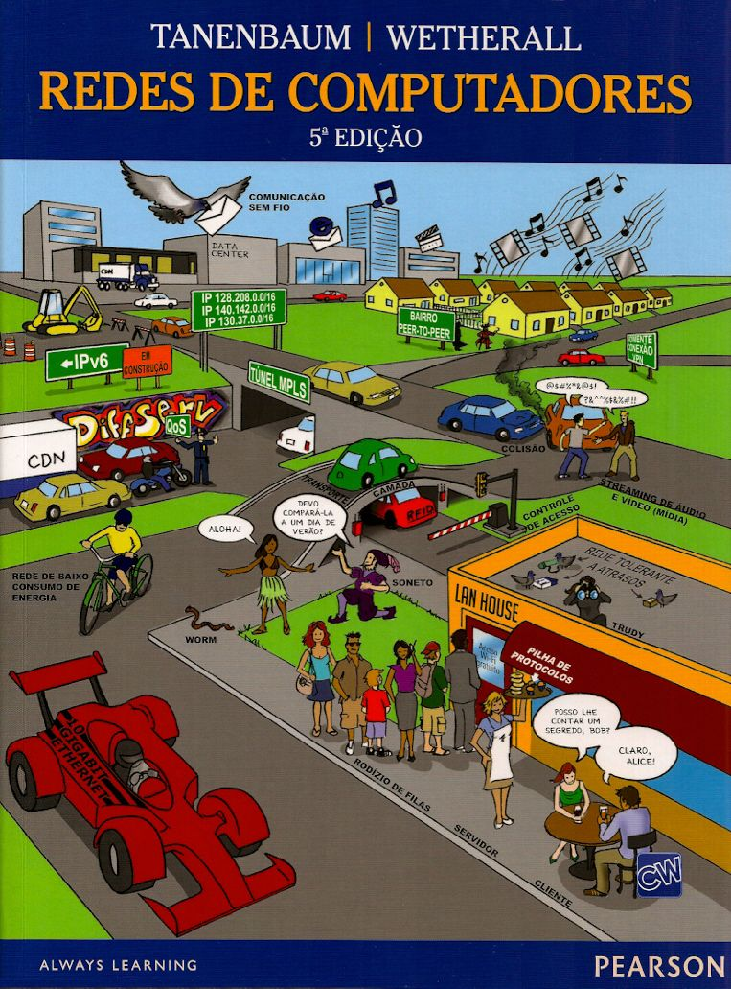
5. Bibliografia
TANENBAUM, Andrew S. Redes de Computadores. Editora Campus. 5ª edição.

Slide 10

5. Bibliografia
TORRES, Gabriel. Redes de Computadores curso completo. Nova Terra.

Slide 11
Instituto de Educação, Ciência e Tecnologia - Pernambuco
Redes de computadores
Apresentação
Luís Eduardo Tenório Silva

